Slide 1

NILAI WAKTU
DARI UANG
SOEDARMANTO
0322036902
6654747648130062

Slide 2
Nilai Masa Depan (Future Value)
Nilai masa depan adalah jumlah yang akan dicapai oleh arus kas/ serangkaian arus kas selama jangka waktu tertentu bila dimajemukkan menggunakan suku bunga tertentu.
Pemajemukan (compounding) adalah proses aritmetika untuk menentukan nilai akhir suatu arus kas/ rangkaian arus kas menggunakan bunga majemuk.
Jumlah yang dimajemukkan (nilai masa depan) = jumlah awal ditambah bunga yang diperoleh

Slide 3


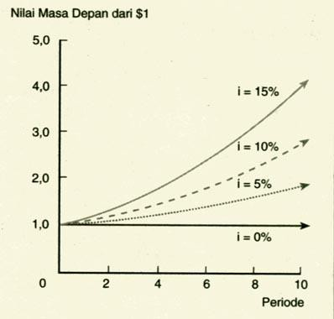
Pemajemukan
5

Slide 4
Nilai Sekarang (Present Value)
Nilai sekarang adalah nilai hari ini dari kas/ serangkaian arus kas
di masa depan.
Pendiskontoan (discounting) adalah proses pencarian nilai sekarang (PV) dari arus kas/ serangkaian arus kas masa depan
Pendiskontoan adalah kebalikan dari pemajemukan

Slide 5
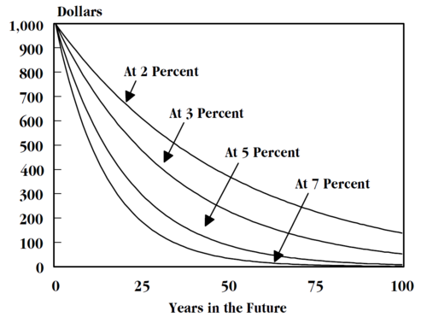
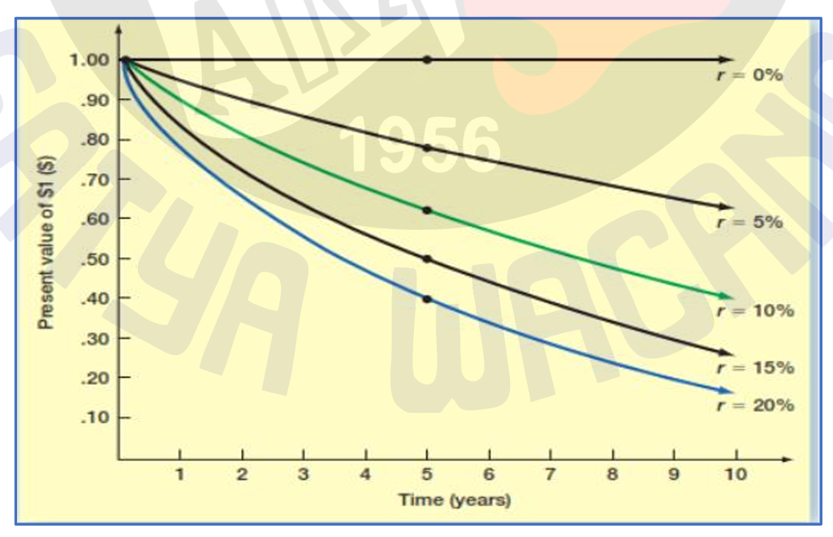

Slide 6
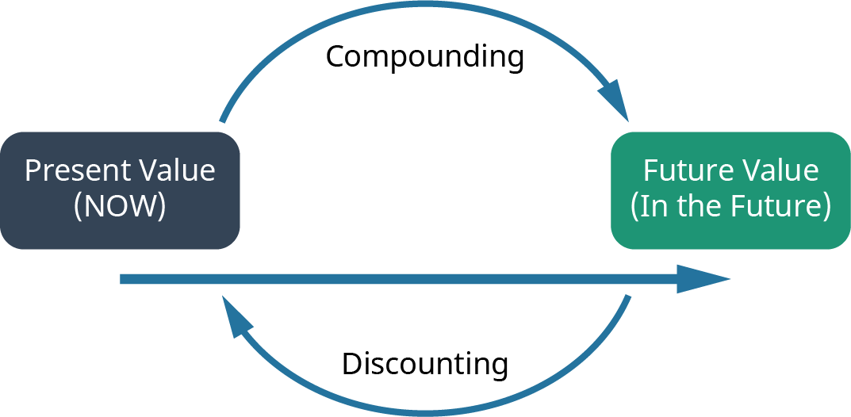

Slide 7
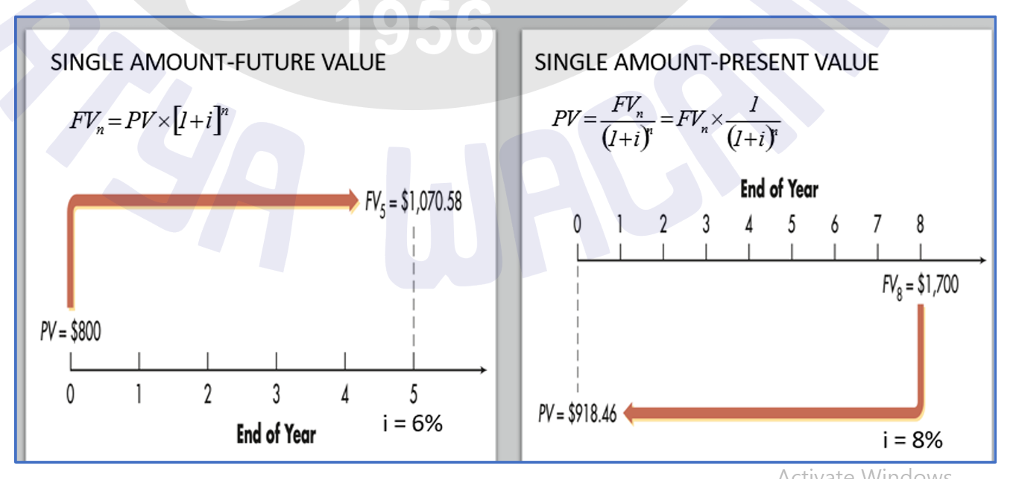
ALIRAN KAS SINGLE AMOUNT

Slide 8
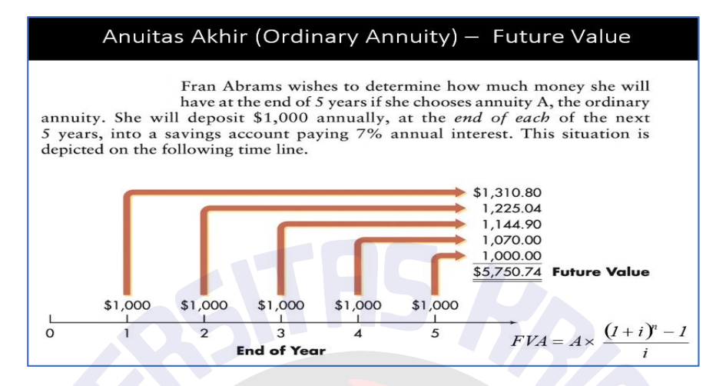
MR X MENABUNG UANG SETIAP TAHUN SEBESAR $1.000 DENGAN BUNGA 7%. BERAPA YANG AKAN DITERIMA 5 TAHUN YANG AKAN DATANG

Slide 9
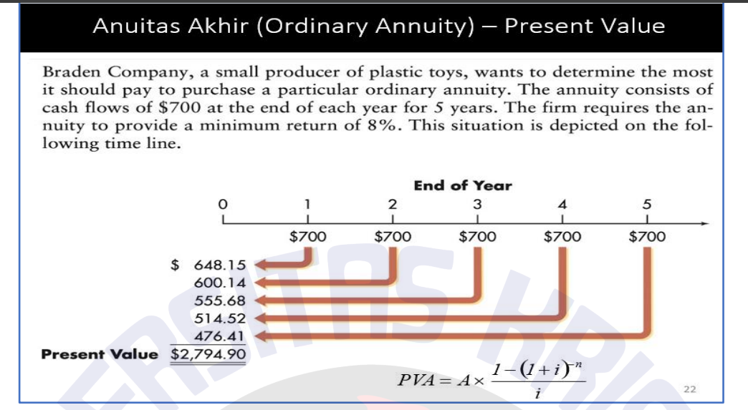
MR X MENABUNG SEBESAR $700 PER TAHUN DENGAN BUNGA SEBESAR 8% SELAMA 5 TAHUN. BERAPA NILAI SEKARANG YG AKAN DITEIMA?

Slide 10
TERIMA KASIH

